Slide 1
Nội dung
1
Các khái niệm cơ bản
2
Các bước xây dựng chương trình
3
Biểu diễn thuật toán
4
Cài đặt thuật toán bằng NNLT
NMLT - Các khái niệm cơ bản về lập trình

Slide 2
Các khái niệm cơ bản
Lập trình máy tính
  Gọi tắt là lập trình (programming).
  Nghệ thuật cài đặt một hoặc nhiều thuật toán trừu tượng có liên quan với nhau bằng một ngôn ngữ lập trình để tạo ra một chương trình máy tính.
Thuật toán
  Là tập hợp (dãy) hữu hạn các chỉ thị (hành động) được định nghĩa rõ ràng nhằm giải quyết một bài toán cụ thể nào đó.
NMLT - Các khái niệm cơ bản về lập trình

Slide 3
Các khái niệm cơ bản
Ví dụ
  Thuật toán giải PT bậc nhất: ax + b = 0
  (a, b là các số thực).
Đầu vào: a, b thuộc R
Đầu ra: nghiệm phương trình ax + b = 0
Nếu a = 0
  b = 0 thì phương trình có nghiệm bất kì.
  b ≠ 0 thì phương trình vô nghiệm.
Nếu a ≠ 0
  Phương trình có nghiệm duy nhất x = -b/a
NNLT - Các khái niệm cơ bản về lập trình

Slide 4
Các tính chất của thuật toán
Bao gồm 5 tính chất sau:
  Tính chính xác: quá trình tính toán hay các thao tác máy tính thực hiện là chính xác.
  Tính rõ ràng: các câu lệnh minh bạch được sắp xếp theo thứ tự nhất định.
  Tính khách quan: được viết bởi nhiều người trên máy tính nhưng kết quả phải như nhau.
  Tính phổ dụng: có thể áp dụng cho một lớp các bài toán có đầu vào tương tự nhau.
  Tính kết thúc: hữu hạn các bước tính toán.
NMLT - Các khái niệm cơ bản về lập trình

Slide 5
Các bước xây dựng chương trình
Xác định vấn đề
- bài toán
Biểu diễn bằng:
Ngôn ngữ tự nhiên
Lưu đồ - Sơ đồ khối
Mã giả
Lựa chọn
phương pháp giải
Xây dựng
thuật toán/ thuật giải
Cài đặt
chương trình
Lỗi cú pháp
Lỗi ngữ nghĩa
Hiệu chỉnh
chương trình
Thực hiện
chương trình
NMLT - Các khái niệm cơ bản về lập trình

Slide 6
Sử dụng ngôn ngữ tự nhiên
Đầu vào: a, b thuộc R
Đầu ra: nghiệm phương trình ax + b = 0
1. Nhập 2 số thực a và b.
2. Nếu a = 0 thì
2.1. Nếu b = 0 thì
2.1.1. Phương trình vô số nghiệm
2.1.2. Kết thúc thuật toán.
2.2. Ngược lại
2.2.1. Phương trình vô nghiệm.
2.2.2. Kết thúc thuật toán.
3. Ngược lại
3.1. Phương trình có nghiệm.
3.2. Giá trị của nghiệm đó là x = -b/a
3.3. Kết thúc thuật toán.
NMLT - Các khái niệm cơ bản về lập trình

Slide 7
Sử dụng lưu đồ - sơ đồ khối
Khối giới hạn
Chỉ thị bắt đầu và kết thúc.
Khối vào ra
Nhập/Xuất dữ liệu.
Khối lựa chọn
Tùy điều kiện sẽ rẽ nhánh.
Khối thao tác
Ghi thao tác cần thực hiện.
Đường đi
Chỉ hướng thao tác tiếp theo.
NMLT - Các khái niệm cơ bản về lập trình

Slide 8
Sử dụng lưu đồ - sơ đồ khối
Bắt đầu
Đọc a,b
Đ
S
a = 0
Đ
S
b = 0
Tính
x = -b/a
Xuất
“VSN”
Xuất
“VN”
Xuất x
Kết thúc
NMLT - Các khái niệm cơ bản về lập trình

Slide 9
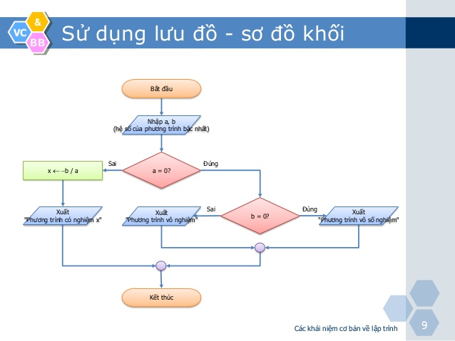
Giải PT Bậc 2

Slide 10
Sử dụng mã giả
Vay mượn ngôn ngữ nào đó (ví dụ Pascal) để biểu diễn thuật toán.
Đầu vào: a, b thuộc R
Đầu ra: nghiệm phương trình ax + b = 0
If a = 0 Then
Begin
If b = 0 Then
Xuất “Phương trình vô số nghiệm”
Else
Xuất “Phương trình vô nghiệm”
End
Else
Xuất “Phương trình có nghiệm x = -b/a”
NMLT - Các khái niệm cơ bản về lập trình

Slide 11
Cài đặt thuật toán bằng C/C++
#include <stdio.h>
#include <conio.h>
void main()
{
int a, b;
printf(“Nhap a, b: ”);
scanf(“%d %d”, &a, &b);
if (a == 0)
if (b == 0)
printf(“Phương trình VSN”);
else
printf( “Phương trình VN”);
else
printf(“x = %f”, -float(b)/a);
}
NMLT - Các khái niệm cơ bản về lập trình

Slide 12

Bài tập lý thuyết
Thuật toán là gì? Trình bày các tính chất quan trọng của một thuật toán?
Các bước xây dựng chương trình?
Các cách biểu diễn thuật toán? Ưu và khuyết điểm của từng phương pháp?
Cho ví dụ minh họa.
NMLT - Các khái niệm cơ bản về lập trình

Slide 13

Bài tập thực hành
Nhập năm sinh của một người. Tính tuổi người đó.
Nhập 2 số a và b. Tính tổng, hiệu, tính và thương của hai số đó.
Nhập tên sản phẩm, số lượng và đơn giá. Tính tiền và thuế giá trị gia tăng phải trả, biết:
  tiền = số lượng * đơn giá
  thuế giá trị gia tăng = 10% tiền
NMLT - Các khái niệm cơ bản về lập trình

Slide 14
Bài tập thực hành
Nhập điểm thi và hệ số 3 môn Toán, Lý, Hóa của một sinh viên. Tính điểm trung bình của sinh viên đó.
Nhập bán kính của đường tròn. Tính chu vi và diện tích của hình tròn đó.
Nhập vào số xe (gồm 4 chữ số) của bạn. Cho biết số xe của bạn được mấy nút?
Nhập vào 2 số nguyên.
Tính min và max của hai số đó.
NMLT - Các khái niệm cơ bản về lập trình

Slide 15
Bài tập 4
Bắt đầu
Nhập
năm sinh
Tính
Tuổi = 2013 – năm sinh
Xuất Tuổi
Kết thúc
NMLT - Các khái niệm cơ bản về lập trình

Slide 16
Bài tập 5
Bắt đầu
Nhập
a và b
Tính
Tổng = a + b
Hiệu = a – b
Tích = a * b
Thương = a / b
Xuất
Tổng, Hiệu, Tích, Thương
Kết thúc
NMLT - Các khái niệm cơ bản về lập trình

Slide 17
Bài tập 6
Bắt đầu
Nhập
Tên sản phẩm
Số lượng
Đơn giá
Tính
Tiền = Số lượng * Đơn giá
VAT= Tiền * 0.1
Xuất
Tiền và VAT
Kết thúc
NMLT - Các khái niệm cơ bản về lập trình

Slide 18
Bài tập 7
Bắt đầu
Nhập
Điểm T, L, H
Hệ số T, Hệ số L, Hệ số H
Tính
ĐTB = (T*HsT + L*HsL + H*HsH) / (HsT + HsL + HsH)
Xuất
ĐTB
Kết thúc
NMLT - Các khái niệm cơ bản về lập trình

Slide 19
Bài tập 8
Bắt đầu
Nhập
Bán kính R
Tính
PI = 3.1415
Chu vi = 2*PI*R
Diện tích = PI*R*R
Xuất
Chu vi và Diện tích
Kết thúc
NMLT - Các khái niệm cơ bản về lập trình

Slide 20
Bài tập 9
Bắt đầu
Nhập
số xe N (gồm 4 chữ số)
Tính
Số thứ 4: n4 = N % 10, N = N / 10
Số thứ 3: n3 = N % 10, N = N / 10
Số thứ 2: n2 = N % 10, N = N / 10
Số thứ 1: n1 = N
Số nút S = (n1 + n2+ n3 + n4) % 10
Xuất
Số nút S
Kết thúc
NMLT - Các khái niệm cơ bản về lập trình

Slide 21
Bài tập 10
Bắt đầu
Đọc a,b
Đ
S
a > b
Xuất
a max, b min
Xuất
a min, b max
Kết thúc
NMLT - Các khái niệm cơ bản về lập trình

Slide 22
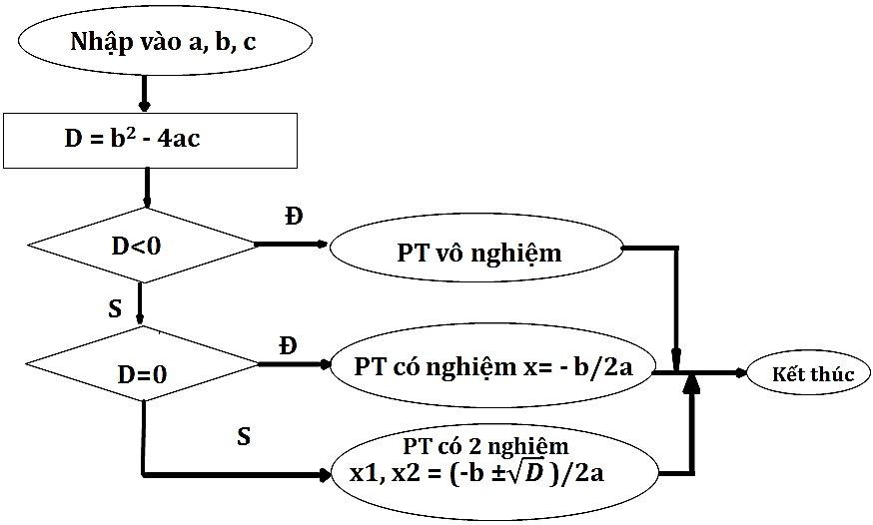
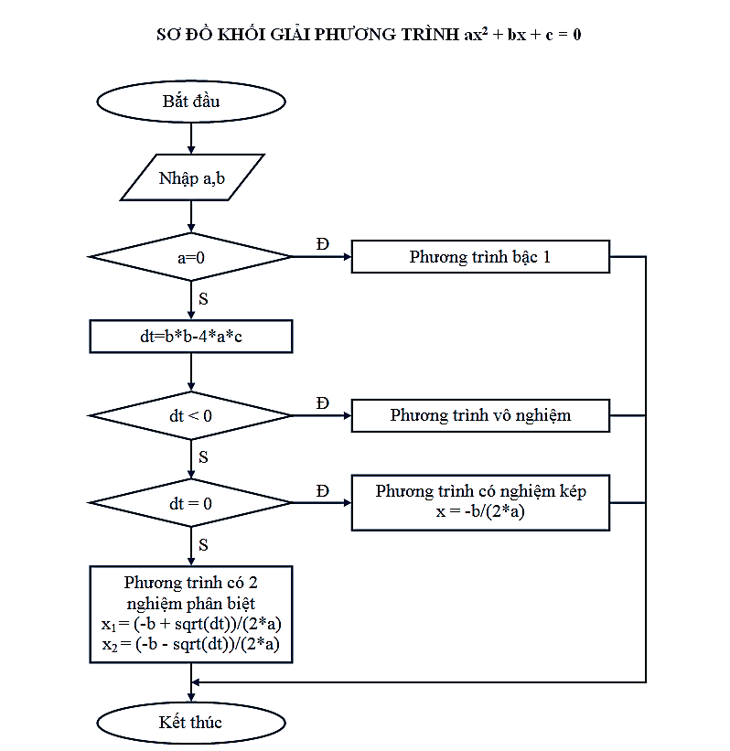
Giải phương trình bậc 2

